Slide 1
Educação online: aprenderensinar em rede
ROSEMARY DOS SANTOS – UERJ/FEBF
MAYRA R. F. RIBEIRO - UERN
FELIPE CARVALHO - GPDOC/UFRRJ
Esta apresentação está licenciada para ser remixada, reutilizada no todo ou em parte, para a construção de outras aulas ou obras sem fins comerciais e citando a fonte: (SANTOS; RIBEIRO; CARVALHO, 2011)
Este conteúdo foi apresentado na live realizada no dia 10/6/2021 no programa Conecta do canal CEIE-SBC
https://ieducacao.ceie-br.org/educacaoonline

Slide 2
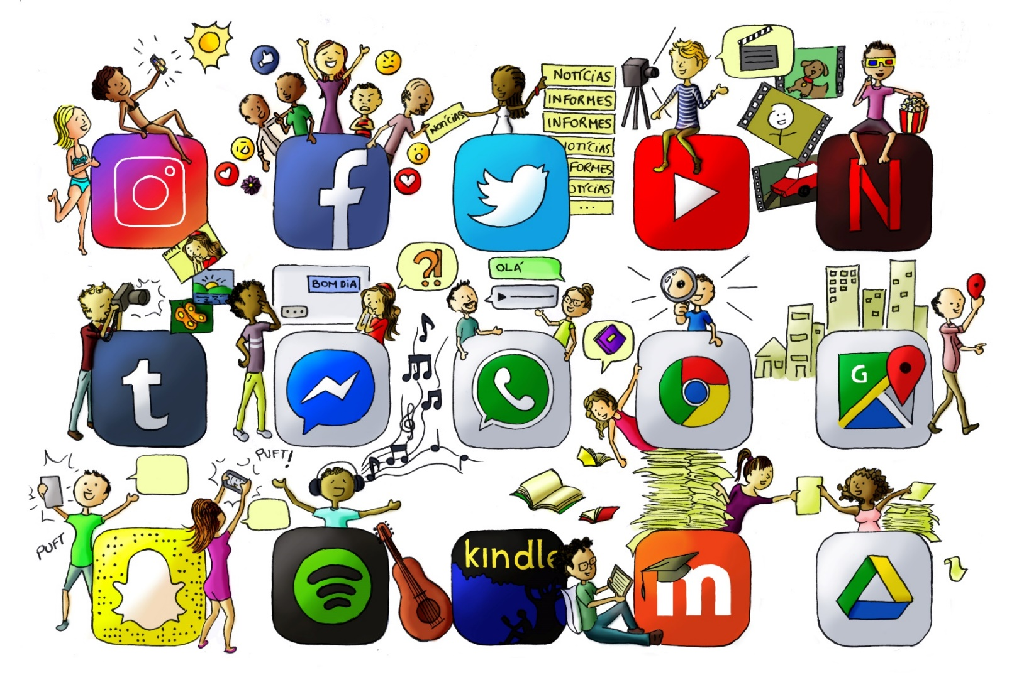
O que esta ilustração nos faz pensar?
Ilustração: (SANTOS; RIBEIRO; CARVALHO, 2021)

Slide 3
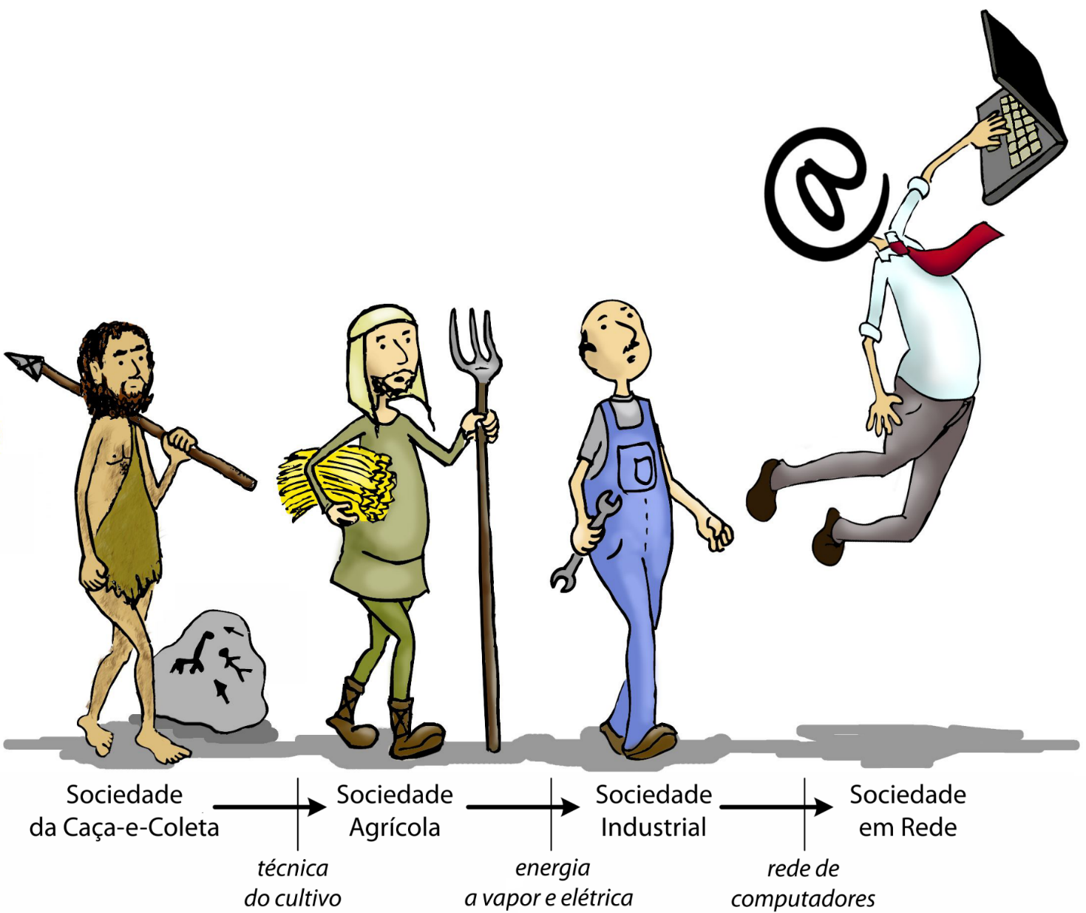
Cibercultura
Pensar em cibercultura é compreender que vivemos uma reconfiguração sócio-técnica em rede, local-global, em escala planetária, nunca vista antes na história da humanidade. “Isso inclui reorganizações da língua escrita e falada, as ideias, crenças, costumes, códigos, instituições, ferramentas, métodos de trabalho, arte, religião, ciência, enfim, todas as esferas da atividade humana” (PRETTO; ASSIS, 2008, p. 78)
Essa reconfiguração cibercultural reverbera naquilo que nos tornamos, compartilhamos, dizemos ser, pesquisamos, atribuímos sentidos.
Ilustração: (NICOLACI-DA-COSTA; PIMENTEL, 2011)

Slide 4
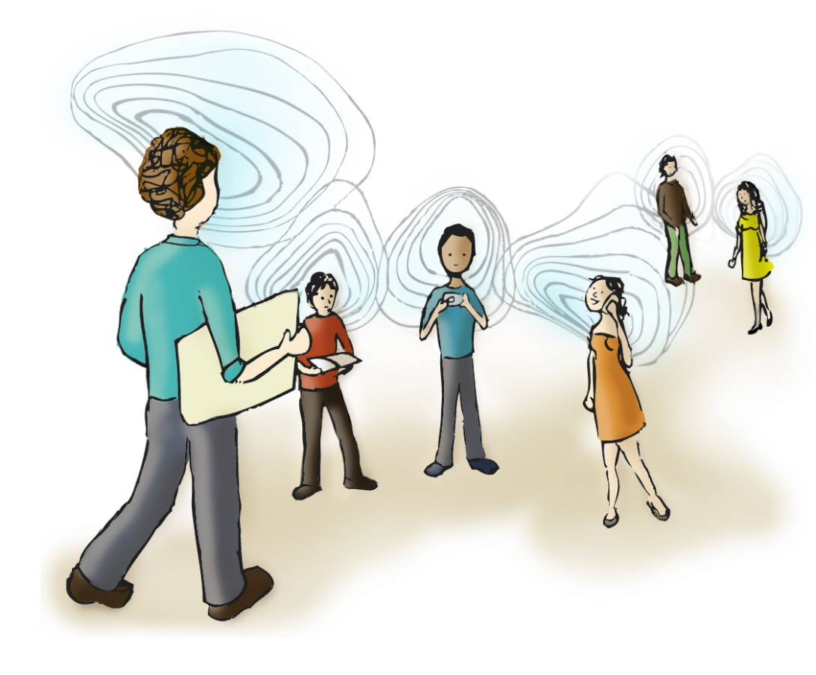
Educação Online (EOL)
“Assumimos que a educação online não é apenas uma evolução das gerações da EAD,
mas um fenômeno da cibercultura” (SANTOS, 2015, p.47)
Metodologia própria
Praticas educativas situadas e autorais
Desenho didático hipertextual
Promoção da interatividade
Aprendizagem em rede, colaborativa
Mediação docente
Ilustração: (CASTRO; MENEZES, 2011)

Slide 5
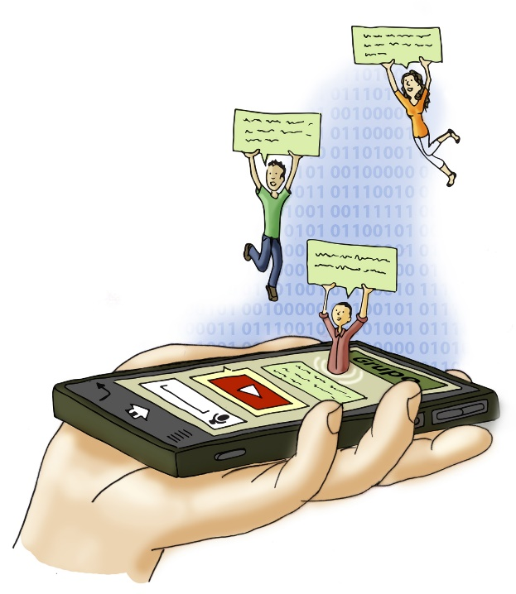
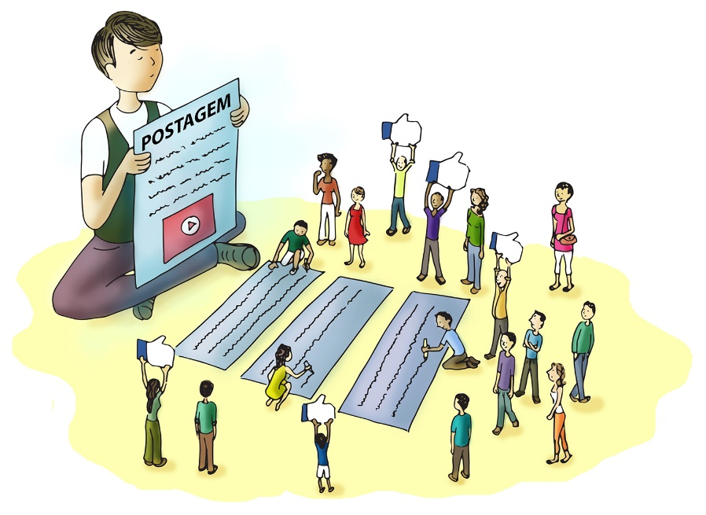
Fases da educação online
1º fase Ambientes de aprendizagem
2º fase Aprendizagem social
3º fase Aprendizagem ubíqua
Voltada para a interatividade, Web Quest interativa, cocriação nas práticas educativas via meios comunicacionais, como lista e fórum de discussão, e-mail, mensageiro instantâneo e bate-papo; o Moodle é o ambiente de aprendizagem mais utilizado nas atividades online.
É marcada pela colaboração em rede por meio das redes sociais digitais (Orkut, YouTube, Twitter, Facebook), sistemas de escrita colaborativa (wikis), editores de imagem, texto, planilha, apresentação e vídeo online.
Sinaliza para a emergência dos usos dos dispositivos móveis, aplicativos, realidade aumentada, internet das coisas e objetos inteligentes nas práticas educativas.
Ilustrações: (CALVÃO; PIMENTEL; FUKS, 2014)

Slide 6
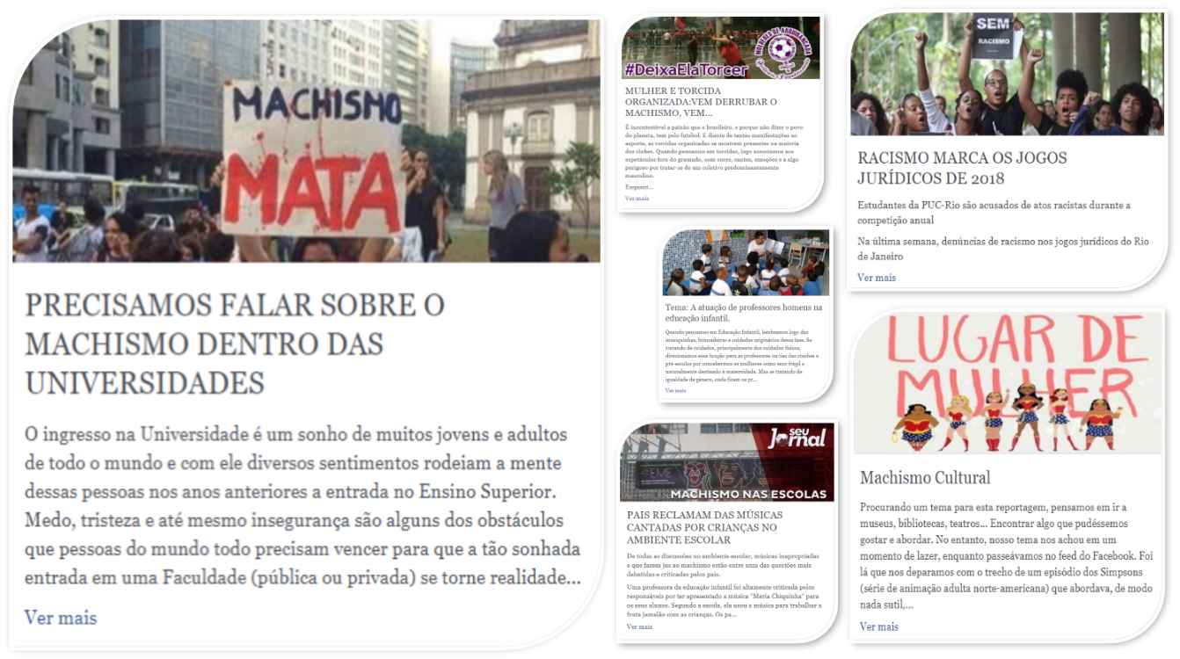
Praticando a educação online exemplo com uso de redes sociais
Notes
(CARVALHO e POCAHY, 2020)

Slide 7
A potência dessas liveslivros como ciberdispositivo de pesquisa e formação
ROSEMARY DOS SANTOS – UERJ/FEBF
Conexão real e compaixão: é preciso pensar no outro e no coletivo | Emicida | AmarElo Prisma
Quem nos conecta?
MAYRA R. F. RIBEIRO - UERN
"Conecta, o programa que conecta: educação à computação, e computação à educação; escolas às universidades, e universidades às escolas; professores aos acadêmicos, e os acadêmicos aos professores; práticas às teorias, e as teorias às práticas; salas de aula às tecnologias digitais, e as tecnologias digitais às salas de aula. Conecta, o programa que conecta você à Informática na Educação."
FELIPE CARVALHO - GPDOC/UFRRJ
Esta apresentação está licenciada para ser remixada, reutilizada no todo ou em parte, para a construção de outras aulas ou obras sem fins comerciais e citando a fonte: (SANTOS; RIBEIRO; CARVALHO, 2011)
Este conteúdo foi apresentado na live realizada no dia 10/6/2021 no programa Conecta do canal CEIE-SBC
https://ieducacao.ceie-br.org/educacaoonline

Slide 8
Conexão real e compaixão: é preciso pensar no outro e no coletivo Emicida | AmarElo Prisma
https://www.youtube.com/watch?v=fzv1ZM9wnR0

Slide 9
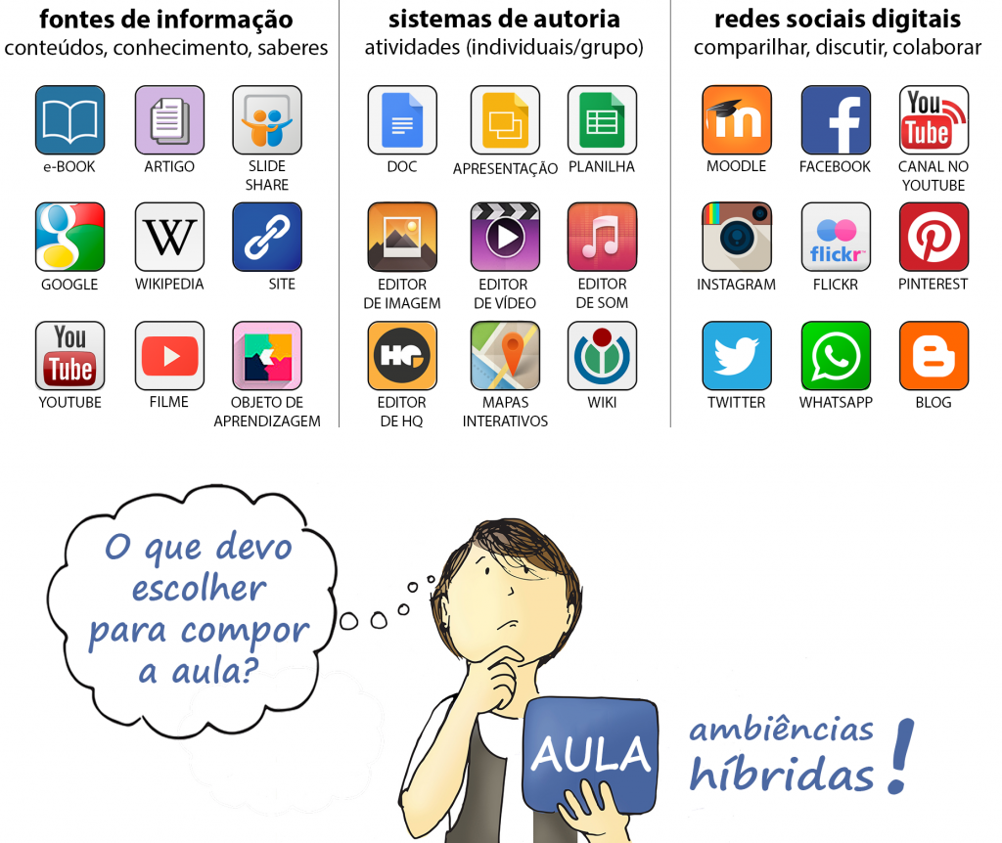
DESENHO DIDÁTICO DA EOL EM AMBIÊNCIAS HÍBRIDAS-FORMATIVAS
Ambiências formativas são as situações de aprendizagem cocriadas nos espaçostempos multirreferenciais ( redes educativas) em que se articulam os ambientes físicos e digitais (sala de aula presencial, ambientes virtuais de aprendizagem e redes sociais). Uma ambiência formativa é o complexo enredamento onde se dinamizam diversas possibilidades de produção intelectual, de invenção, de constituição de rastros onde um coletivo assume, explicita e reinventa seu processo de formação. Santos, R. (2005, p. 40):

Slide 10
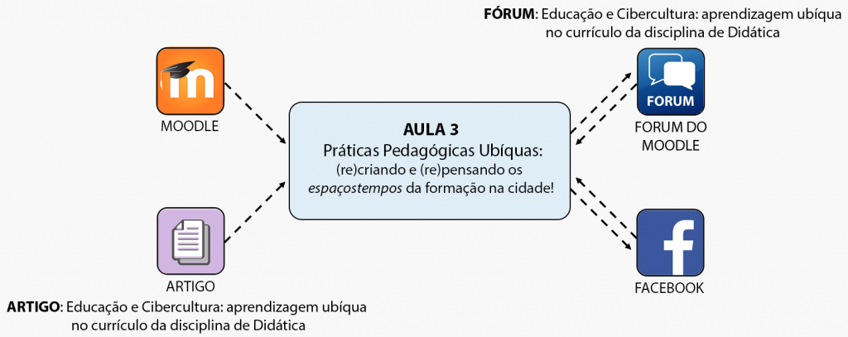
Exemplo de desenho didático em ambiências híbridas
Desenho didático de uma aula online da disciplina “Informática na Educação” do curso Pedagogia a Distância UERJ/CEDERJ/UAB
Fonte: CARVALHO, 2015

Slide 11
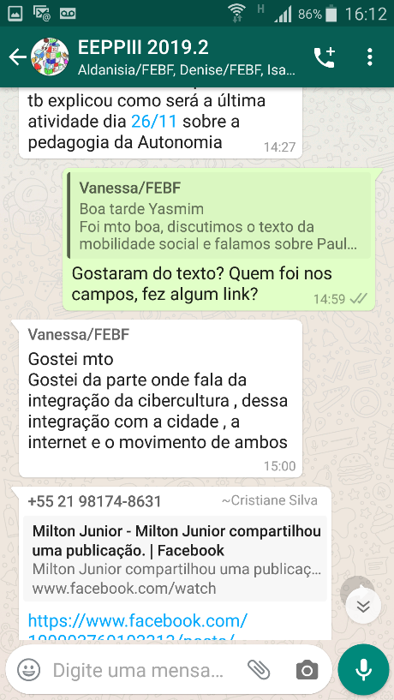
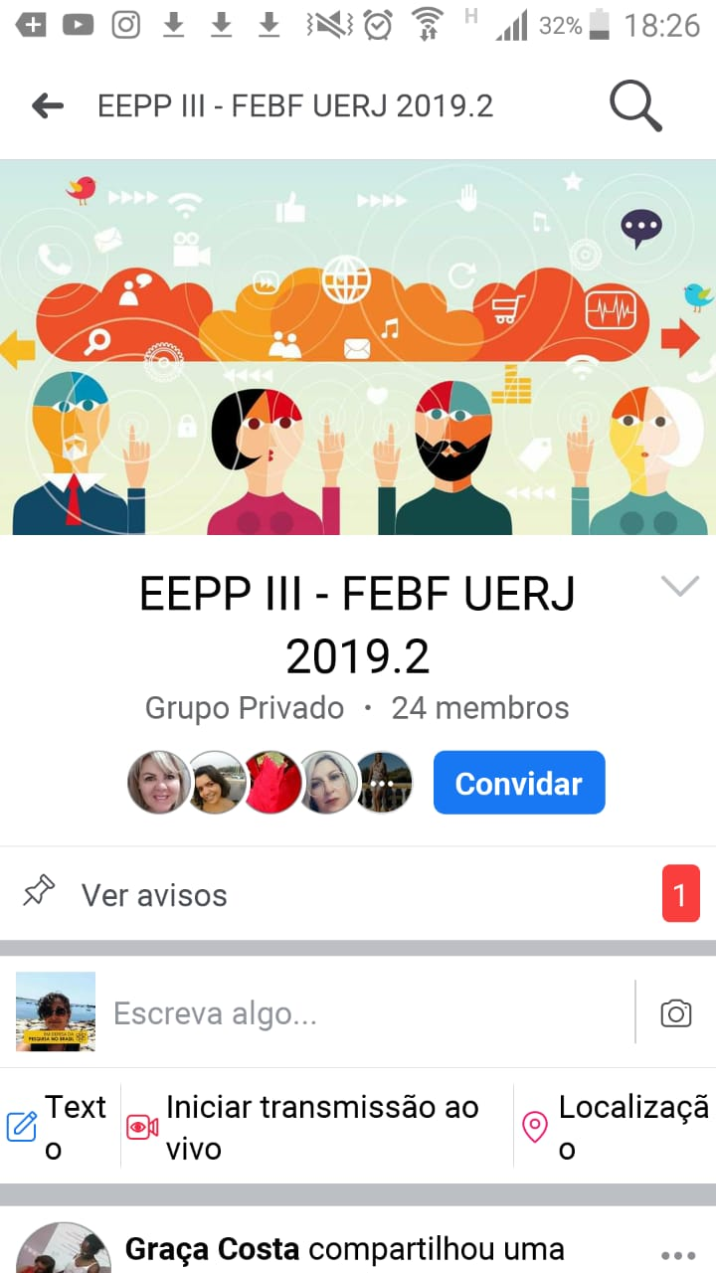
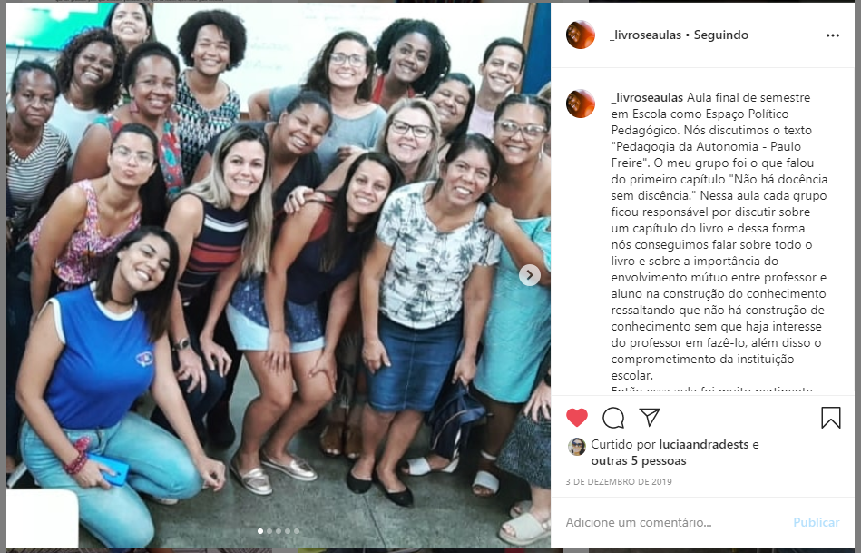
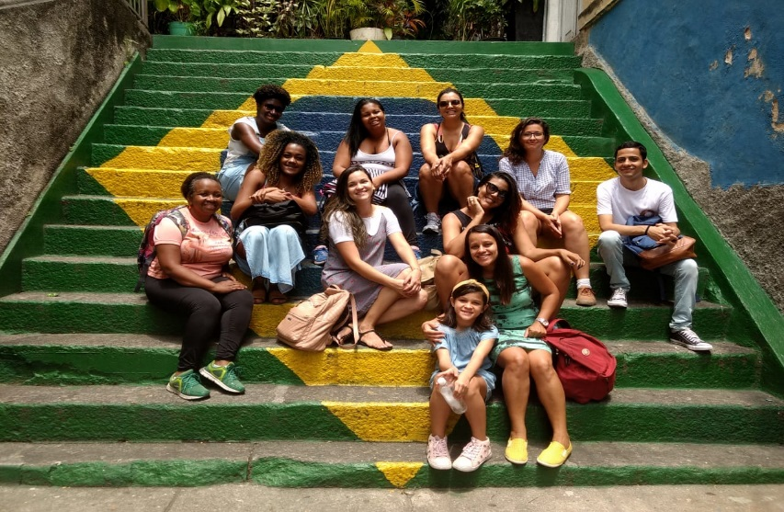
Praticando a educação online: ensinaraprender em rede(s)
O CIBERFLANAR EM PERIFERIAS URBANAS: CRIAÇÕES COTIDIANAS

Slide 12
Como compreendemos a formação inspirações epistemológicas (MACEDO, 2020)
Autoformação¹
Metaformação²
EcoFormação¹
Envolve processos desiderativos e cognitivos próprios de quem aprende.
Formação com o outro de uma perspectiva ampliada, incluindo o não humano. Diz respeito ao caráter relacional ou social de toda aprendizagem.
Heteroformação¹
Possibilidade formacional pela qual nos voltamos para nós mesmos, com a nossa formação no sentido de avaliá-la: qualidade profissional, existencial e cidadã.
Ilustrações: ¹(Disponível em FreePik, criado por Stories); ² (Disponível em ArtStation, criado por Orivaldo Júnior)

Slide 13
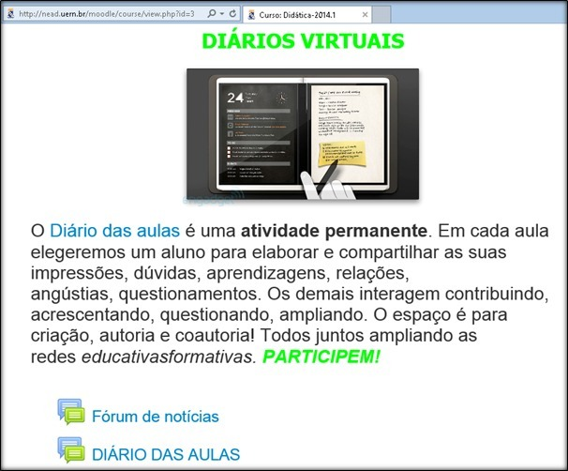
Autoria na docência Online
Autoformação e formação nos coloca na tessitura de saberesfazeres referenciados na experiência.
Formar enquanto se forma nos aproxima, permanentemente, de uma postura implicada com processos formativos de aprendermos junto com o outro, ampliando o olhar sobre nós mesmos e sobre a nossa prática formativa (Ribeiro e Santos, 2017).
Autoria : noção fundante e cara de todo processo formativo;
Requer lançar mão de dispositivos que favoreçam o diálogo plural, a escuta de si, a reflexão e a reflexividade
Ilustração: Disponível em http://dead.uern.br/moodle/course/view.php?id=3

Slide 14
Tipos de interação nos ambientes presenciais e fórum, chat e wiki
Figura 1: expressando a enunciação de conteúdos, seja em texto escrito ou vídeo para serem respondidos, separadamente, pelos receptores/cursistas passivos das/nas atividades e ou questionamentos, modelo conhecido por todos como tradicional.
Figura 2: observa-se um avanço em relação ao modelo anterior, com uma tentativa de proporcionar uma conversa entre os cursistas, mas sem sair do enquadramento da enunciação.
Figura 3: nossa busca em devir, uma formação colaborativa, na qual todos-todos interagem em uma aprendizagem colaborativa e interativa, com liberação dos polos da emissão e da recepção.
Ilustração: Disponível em Vídeo Sala de Aula Interativa (SILVA, 2017)

Slide 15
Praticando a educação online debater, confrontar, aprimorar, cocriar, compartilhar
Projeto de intervenção social no ciberespaço
Situação problema : Fake news – Vacina- Covid
Sequência didática
Eu me vendo no Contexto: escrita de si
Pesquisando o tema (sites)
Produção de recurso áudio visual (exemplos: vídeo, Podcast, Cartaz virtual e/ou Blog)
Circulação em rede social
Ilustração: (SANTOS; RIBEIRO; CARVALHO, 2021)

Slide 16
Ciberautorcidadão formação em devir
São muitos os caminhos possíveis de se pensarfazer a formação docente e discente no contexto da cibercultura. Opções políticas, epistemológicas e metodológicas podem nos colocar no caminho da formação massiva e alienadora ou na busca em devir, por uma cidadania autoral na cibercultura.
entendida como formação expressiva de uma postura autoral, crítica, imersiva e implicada.
Devemos pensar a formação docente em espaços de aprendizagens que favoreçam a interação dos sujeitos, sobretudo por meio de artefatos técnico-culturais que potencializem aprendizagens coletivas e instigadoras de conhecimentos plurais e heterogêneos.

Slide 17
Licença para reutilizar e remixar esta apresentação
Esta apresentação pode ser reutilizada e remixada para a elaboração de outras obras, para apoiar a realização de aulas e apresentações de outros professores e pesquisadores, desde que seja para fins não-comerciais e que os autores sejam citados: (SANTOS; RIBEIRO; CARVALHO, 2021)

